Slide 1
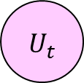
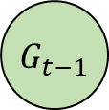


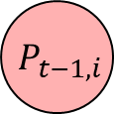


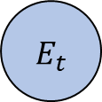


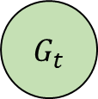
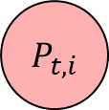

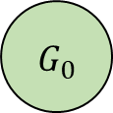
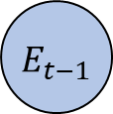
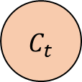

$$G_{0}$$
$$…$$
$$G_{t−1}$$
$${GRU}_{G}$$
$$G_{t}$$
$$+$$
$$Attention$$
$$C_{t}$$
$$U_{t}$$
$$+$$
$$P_{t−1,i}$$
$${GRU}_{P}$$
$$P_{t,i}$$
$$E_{t−1}$$
$${GRU}_{E}$$
$$E_{t}$$
$$Linear$$

